Slide 1

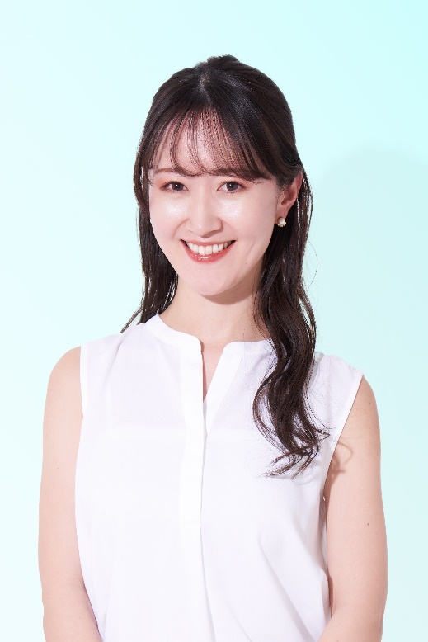
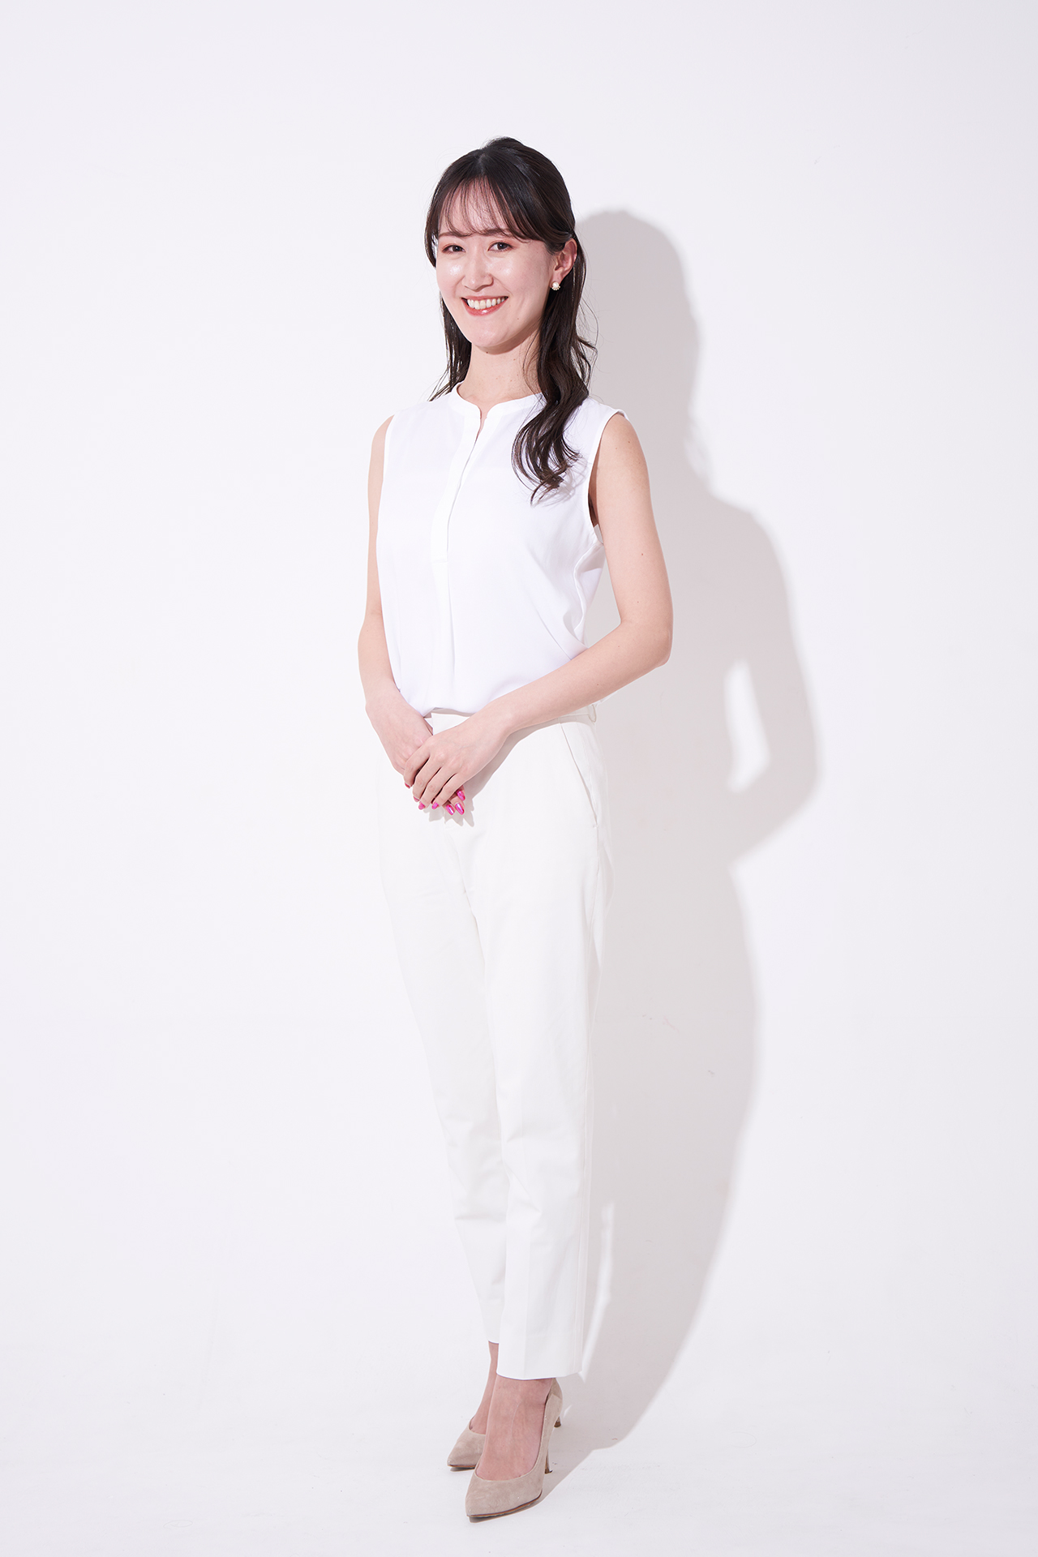
いまい ゆりえ
株式会社プラスプラス
〒103-0003 東京都中央区日本橋横山町3-13 日工薬会館ビル5階
TEL：03-6869-6745
今井 友理恵
アナウンサー・イベントMC・ナレーター・企業広報
WORKS
REGULAR WORK:
Fm yokohama 「YOKOHAMA My Choice！」DJ (日)9:30～
LuckyFM 茨城放送 [ダイバーシティニュース]キャスター (木)21:00~
グローバルウェイ [Next DX Leader] MC
TV:
石川テレビ [石川さん情報Live リフレッシュ]
石川テレビ [石川さんLive News it]
石川テレビ [ボクシング 拳の嵐]
石川テレビ [石川県ジュニアサッカー大会]/ゲスト:鈴木隆行(元日本代表サッカー選手)
石川テレビ [B.LEAGUE]
石川テレビ [音楽情報番組 N-18凸]/インタビュー:Da-iCE・フジファブリック他
石川テレビ [池上彰が徹底解説！ あなたの知らない石川の今]
FNS北陸 [ぐっさんの北陸3県どんぶりハンター！]
FNS北陸 [TKOが北陸暮らしの外国人と出会った]
FNS北陸 [JOY×北陸のご長寿さんマジRESPECT！]
フジテレビ [めざましテレビ]
フジテレビ [FNS27時間テレビ にほんのスポーツは強いっ！]
フジテレビ [直撃LIVE グッディ！]
フジテレビ [バイキング]
フジテレビ [国分太一のおさんぽジャパン]
BSフジ [わがまま！ 気まま！ 旅気分]/ロケ共演:つるの剛士
関西テレビ [にじいろジーン]/ロケ共演:ガレッジセール
EVENT MC:
[KTC杯チャンピオン決定戦2025] ゲスト: 錦鯉、ハローキティ
[EXPO2027オフィシャルストア オープン記念イベント] ゲスト: 黒谷友香
[東急住宅リースグループアワード2025] ゲスト: ほいけんた
[Honda Kids 親子向け体験型オンラインイベント] ゲスト: デカキン(YouTuber)
[デル・テクノロジーズ株式会社 Dell XPS 13 記者発表会] ゲスト: 渋谷凪咲(NMB48)
[メルクバイオファーマ株式会社 オンラインシンポジウム] ゲスト: 安田美沙子
[フォーエイト メジャーデビュー記念ミニライブイベント] ゲスト: フォーエイト
[食べ物語 AWARDS & 試食会 2022 春] ゲスト: 高橋ひかる
[食べ物語 AWARDS & 試食会 2022 夏] ゲスト: 笠原将弘(料理人)
[ダイヤモンド・プレミアム 3周年イベント オンラインセミナー] ゲスト: 入山章栄
[第41回 関東誠鏡会 総会・懇親会] ゲスト: そいつどいつ
[興和株式会社 大谷翔平選手 新CM発表会]
[JR東海「いざいざ奈良」キャンペーンイベント]
[ダリア ヘアコンテスト D-CONTEST2022 -next generation- FINAL]
[プレスリリースアワード 2023]
[NTTコミュニケーションズ オンライン配信イベント]
[パーソル プロセス&テクノロジー 社員総会]
[スターツ出版 オズモール×コート・デュ・ローヌ ワインパーティ]
[マイナビ 社内新規事業 最終プレゼンテーション&表彰式]
[2024年日本アクア決起大会 表彰式&懇親パーティー]
[住友商事グローバルメタルズ 第3回浮体式洋上風力発電カンファレンス]
出身地：岩手県盛岡市
身 長：164cm
趣 味：海外旅行・ドラマ鑑賞・お酒・ダンス
学 歴：慶應義塾大学 法学部 政治学科卒
資 格：SSI認定日本酒ナビゲーター・世界遺産検定2級・1級小型船舶操縦士
慶應義塾大学卒業後、石川テレビ放送に入社し、アナウンサーとして5年間在籍。
安定したアナウンス力と度胸が評価され、平日朝の情報番組、報道・バラエティ・スポーツ・音楽番組まで幅広く担当した。
2021年春よりフリーアナウンサーとして活動を開始。
世界遺産を巡る旅がライフワークで、SSI認定「日本酒ナビゲーター」の資格も保有。
知的好奇心と行動力に富んだアナウンサーとして活動の幅を広げている。
レギュラー番組
Fm yokohama 「YOKOHAMA My Choice！」（2024年4月～）
LuckyFM「ダイバーシティニュース」（2023年9月～）

